Slide 1
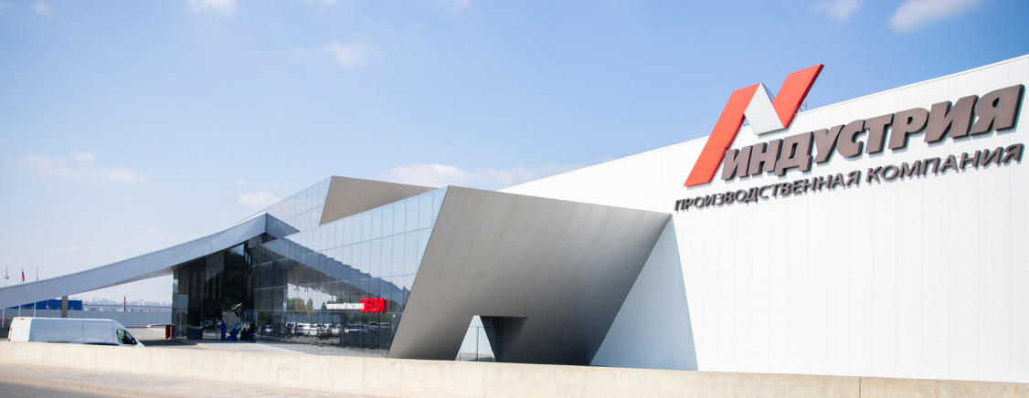
Фабрика Индустрия была основана в 2015 году в г. Белгород
Основной вид деятельности ООО «Индустрия» в Белгороде — производство обоев (код ОКВЭД — 17.24).
Юридический адрес: 308017, Белгородская область, г. Белгород, ул. Константина Заслонова, д. 187, офис 1

Slide 2
ООО «Индустрия» большое внимание уделяет развитию карьерно-профессиональной траекторий молодежи:
самоопределению молодежи и трудовой миграции;
улучшению профессиональной и социальной мобильности молодых специалистов;
определению форм адаптации молодых специалистов;
возможностью прохождения стажировок, производственных практик по разным направлениям подготовки и с дальнейшим трудоустройством.

Slide 3

Участие во Всероссийской акции «Ёлка желаний
Ежегодно руководство ООО «Индустрия» , начиная с 2018 года по настоящее время, ООО «Индустрия» принимает активное участие во Всероссийская акция «Ёлка желаний» и помогают подопечным областного казенного учреждения социального обслуживания населения
"Центр "СемьЯ".

Slide 4
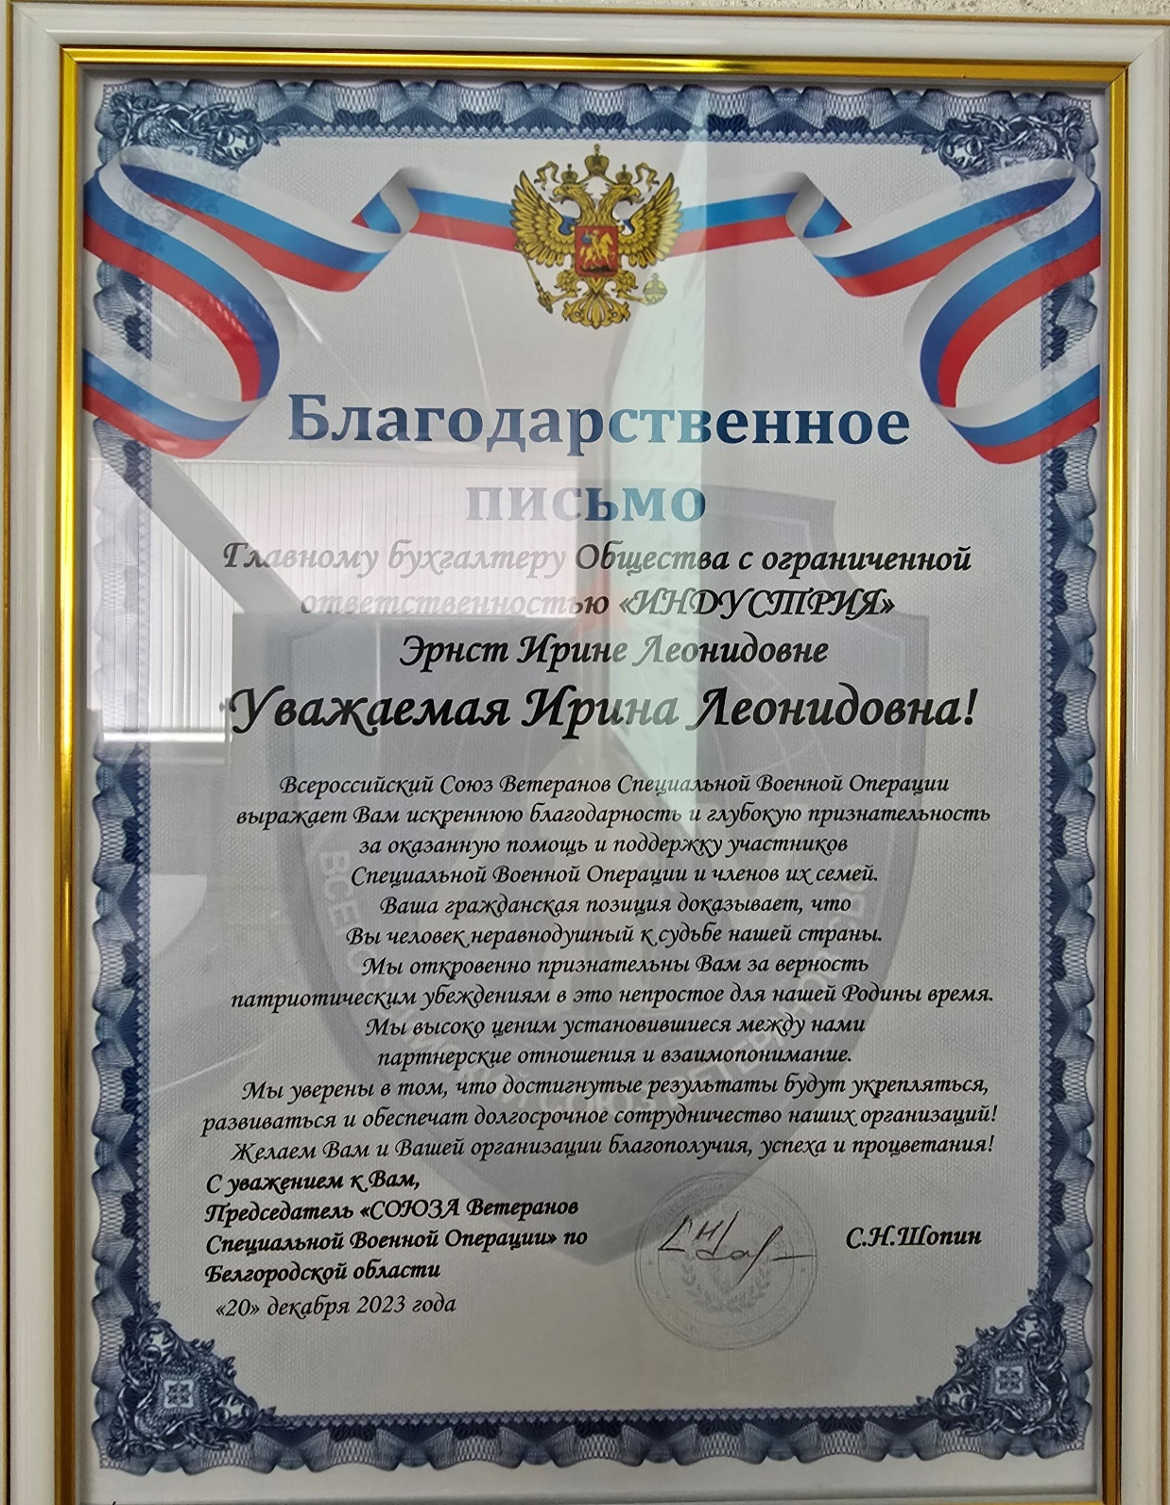
Гражданская и общественная позиция руководства ООО «Индустрия»
За активную гражданскую позицию и общественную деятельность руководство ООО «Индустрия» имеем множество благодарностей и благодарственных писем, а также за оказанную помощь военным подразделениям и участникам СВО.

Slide 5
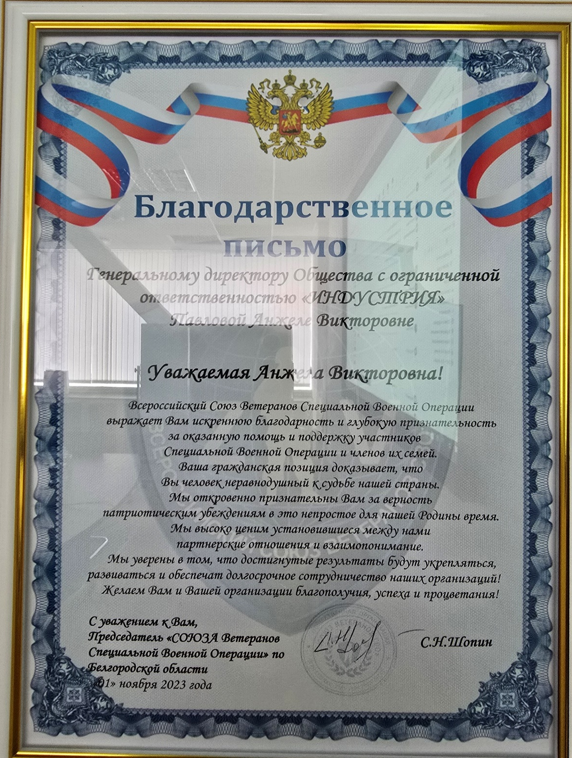
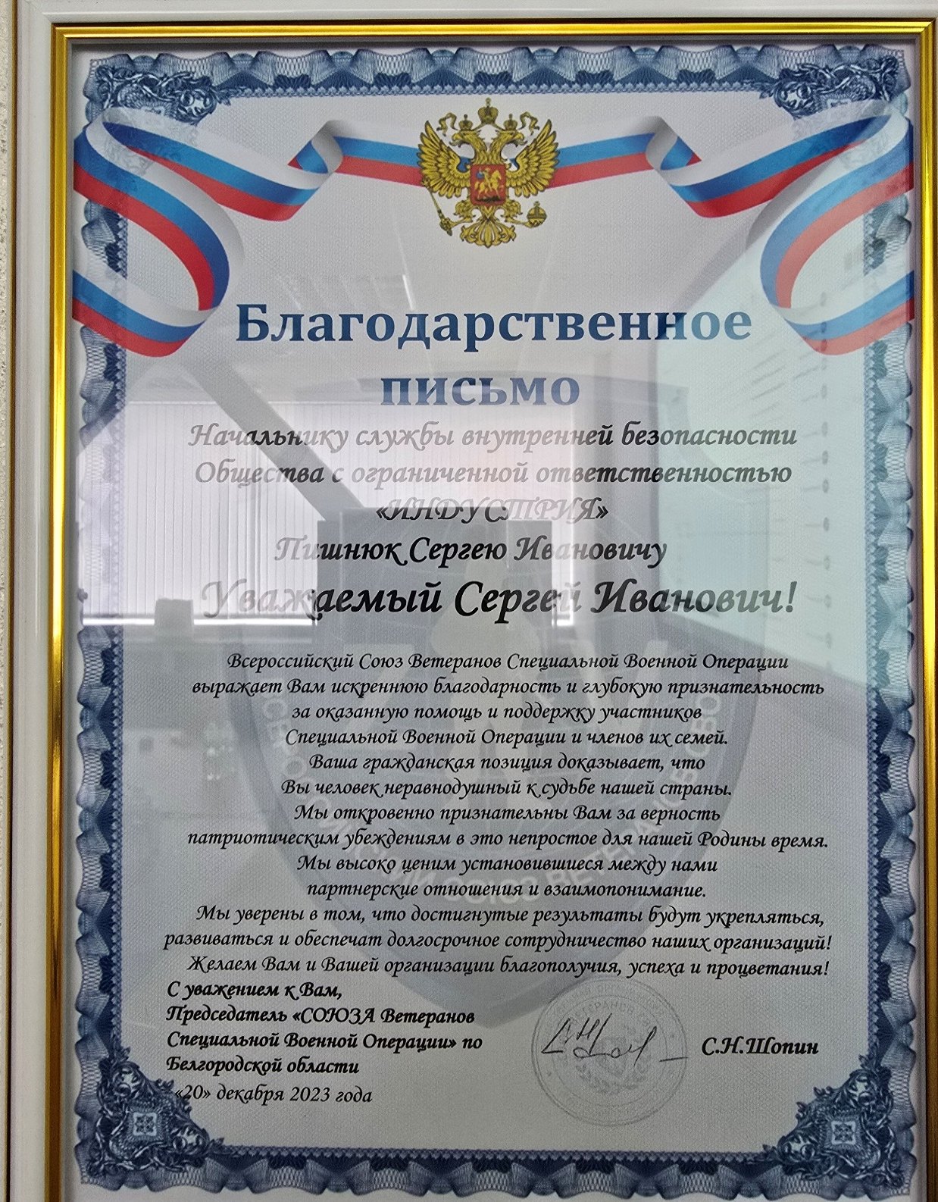

Slide 6
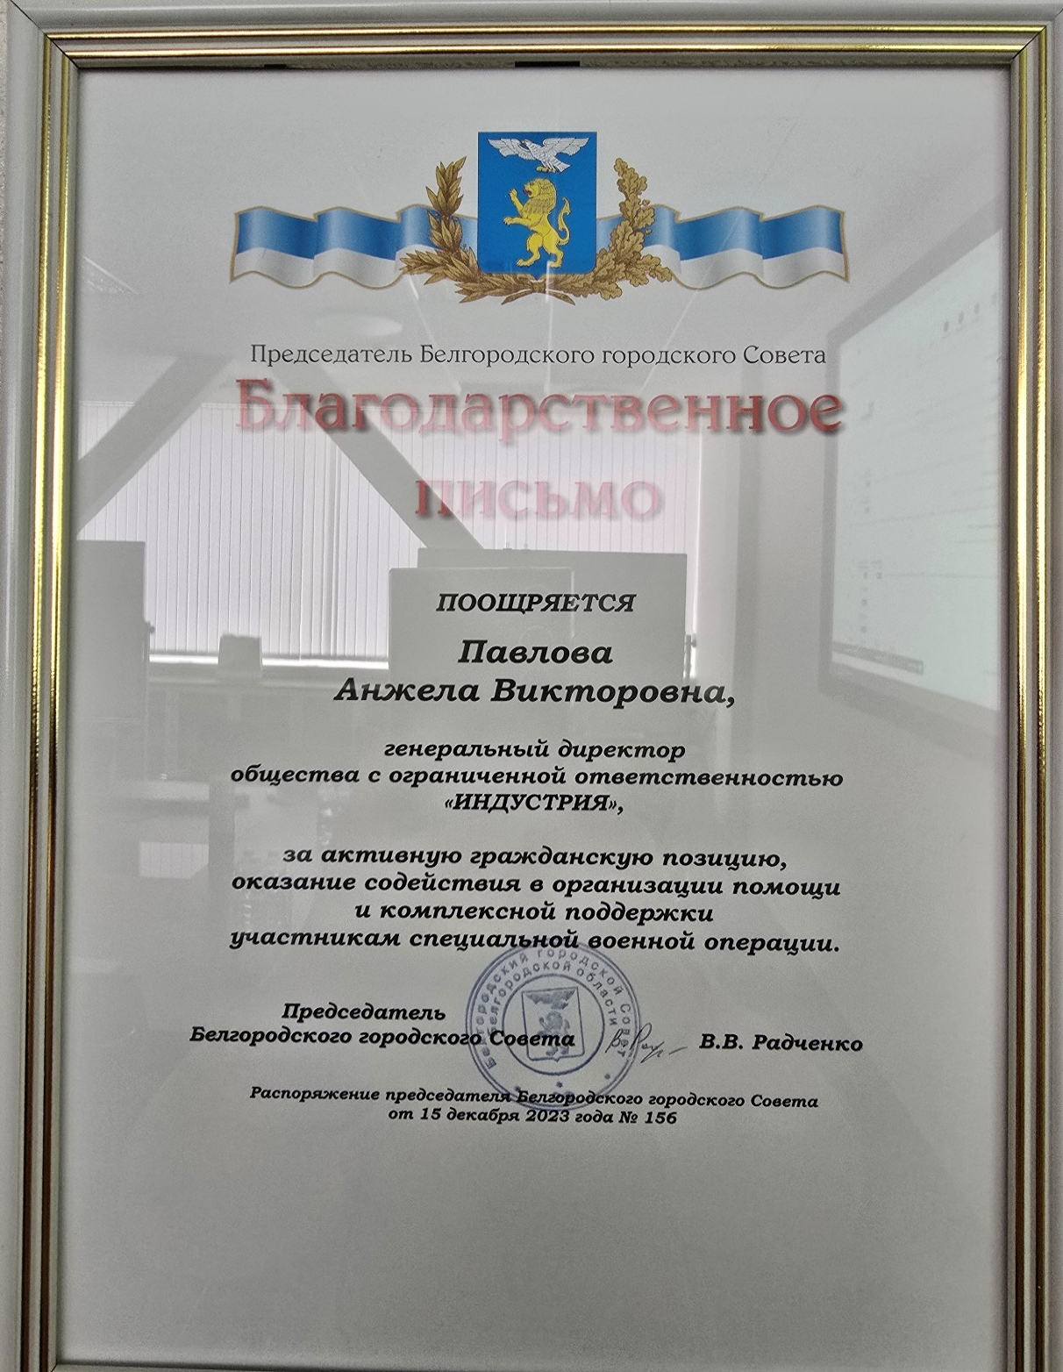

Slide 7


Slide 8
Участие в Грантовой деятельности
В 2025 году ООО «Индустрия» выступает в роли социального партнера и оказывает информационную и консультационную поддержку в реализации проекта «Коммуникативное пространство «Территория новых возможностей взаимодействия бизнеса и молодежной среды», грантовое направление «Поддержка молодежных проектов, реализация которых охватывает виды деятельности, предусмотренные статьей 31.1 Федерального закона от 12 января 1996 г. № 7-ФЗ «О некоммерческих организациях» от команды участников АНО ВО «БУКЭП», участвующего во втором конкурсе на предоставление грантов Президента Российской Федерации на развитие гражданского общества в 2025 году.

